Slide 1
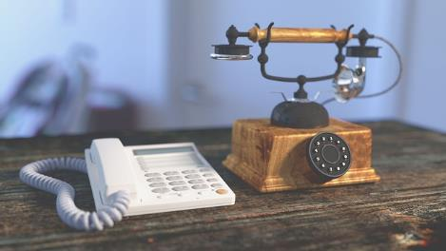
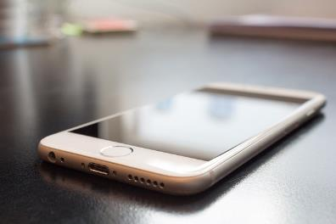
Tko je ukrao mamino srce
Ksenija Grozdanić

Slide 2
Koga dječak zove telefonom?
Dječak zove policiju.
Zašto je Tomica zvao policiju?
Htio je prijaviti krađu jednog srca.
Što je policajac želio doznati?
Želio je doznati kada je ukradeno srce.
Zašto policajac misli da će teško pronaći lopova?
Zato što je prošlo 5 i pol mjeseci.

Slide 3
Koji je još podatak bio potreban policajcu?
Kako je sumnjivac bio maskiran.
Kako je dječak opisao sumnjivca?
Bio je zamotan u tamnoplavu dekicu i imao je tamnoplavu kapicu.
Što je još Tomici smetalo kod sumnjivca?
Vrištao je i plakao bez prestanka.
Gdje se sumnjivac ugnijezdio?
Sumnjivac se ugnijezdio kod mame.

Slide 4
Što je policajac zaključio?
Zaključio je da mama voli sumnjivca i da je Tomica ljubomoran na brata.
Kako se Tomica osjeća?
Osjeća da nije mami bitan.
Koje je objašnjenje Tomici dao policajac?
Mama voli podjednako svoju djecu.
Kako se Tomica uvjerio u maminu ljubav?
Zagrlio je mamu, a ona mu je uzvratila zagrljajem.

Slide 5
Zašto mama pruža više pozornosti i brige novorođenom bratu?
Brat je malen i ne može ništa sam.
Kako starija braća i sestre mogu pomoći mami oko mlađeg brata ili sestrice?
Pokaži svojim primjerom!
Budi brižan prema njima!
Tko sudjeluje u telefonskom razgovoru?
Sudjeluju govornik (govori, sluša) i sugovornik (sluša i odgovara).
U razgovoru se izmjenjuju uloge.

Slide 6
Pravila telefoniranja:
1. Pozdravi!
2. Predstavi se!
3. Reci koga trebaš!
4. Reci što trebaš!
5. Zahvali i pozdravi!
Telefonski razgovor treba biti kratak, jasan i uljudan.

Slide 7
POLICAJAC ANTE: Dobar dan, izvolite! Na dužnosti je za vas policajac Ante!
DJEČAK TOMICA: Halo, ovdje Tomica.
Prijavljujem krađu jednog srca. I molim vas da primjereno kaznite krivca!

Slide 8
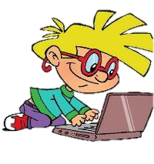
Ponovimo što smo naučili
Telefonski razgovor

Slide 9
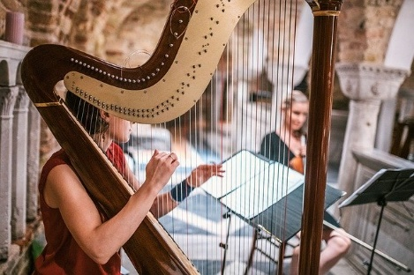
Harfa
Harfa je vrlo staro trzalačko glazbalo.
Svirali su je u dalekoj prošlosti u raznim dijelovima svijeta.

Slide 10
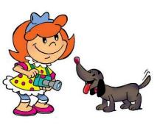
Domaća zadaća i lijepo i dobro
Petak je! Odmorite se!
Nazovi prijatelja telefonom.

